Slide 1
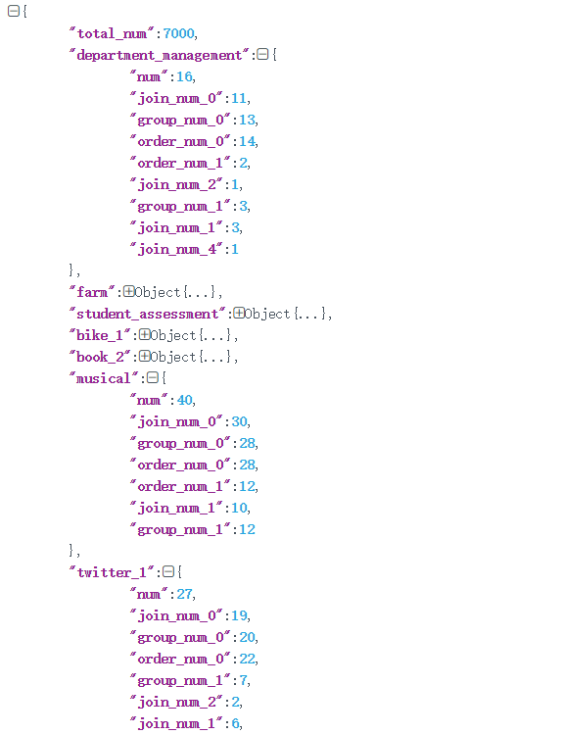
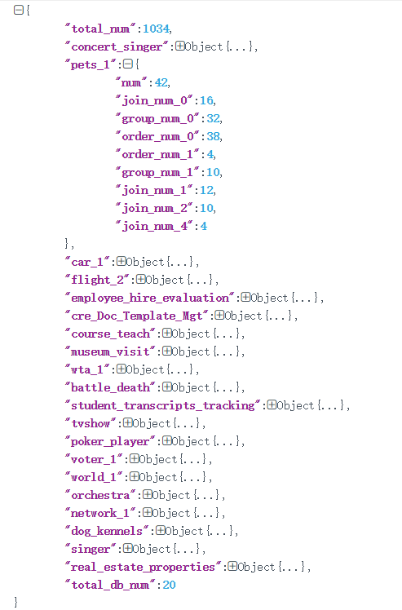

Spider 数据统计分析
JOIN 关键字最多出现为4次
GROUP 关键字最多出现为2次
ORDER 关键字最多出现为2次
训练集有7000条数据，对应140个数据库
验证机 1034条数据，对应20个数据库
数据库名不重合

Slide 2
Spider 数据统计分析
验证集表名(字符串)出现在训练集表名(字符串)中的比例：27.5%
验证集表名(Token)出现在训练集表名(Token)中的比例：39.3%
验证集列名(字符串)出现在训练集列名(字符串)中的比例：33.7%
验证集列名(Token)出现在训练集列名(Token)中的比例：64.3%
token 为 表名或列名 .split() 得到的词

Slide 3
追一中文数据统计分析
验证集列名(字符串)在训练集列名(字符串)集中出现的比例：94.7%
测试集列名(字符串)在训练集列名(字符串)集中出现的比例：94.6%
验证集值(字符串)在训练集值(字符串)集中出现的比例：88.2%
测试集值(字符串)在训练集值(字符串)集中出现的比例：89.5%
wikisql数据统计分析
验证集列名(字符串)在训练集列名(字符串)集中出现的比例：68.2%
测试集列名(字符串)在训练集列名(字符串)集中出现的比例：62.9%
验证集列名(Token)在训练集列名(Token)集中出现的比例：79.9%
测试集列名(Token)在训练集列名(Token)集中出现的比例：73.9%
验证集值(字符串)在训练集值(字符串)集中出现的比例：47.1%
测试集值(字符串)在训练集值(字符串)集中出现的比例：43.8%
验证集值(Token)在训练集值(Token)集中出现的比例：62.6%
测试集值(Token)在训练集值(Token)集中出现的比例：57.4%

